Slide 1
Nemlineáris Dinamikai Modellek a Biológiában járványterjedés 1. SIR modell Sejtautomata 7. gyakorlat
Juhász János (juhasz.janos@.itk.ppke.hu)
Schäffer Katalin (sch.katalin17@gmail.com)

Slide 2
Járványmodellek
Valamilyen betegség lefutását szeretnénk modellezni egy közösségen belül.
Mikor, mennyien, kik, hol, mennyire betegek, ki-kinek adta át kórokozót, stb…
Több szinten vizsgálható: Pl.:
Differenciál egyenletekkel (makro)
Folytonos
Diszkrét idő (számítógép ilyet tud)
Ágens alapon (mikro)
Sejtautomatákkal (szabályos rács)
Hálózatokon (komplexebb kapcsoltság az egyedek közt)
„Folytonos” térben (folyton mozoghatnak is az egyedek)
Komplexitás

Slide 3
Járványmodellek
Differenciál egyenletek:
makro szintű leírás a rendszerre
Hasznos, fel tudunk írni egyenleteket a rendszerre
Folytonos
Diszkrét idő (számítógép ilyet tud)
Lásd: előadásjegyzet (Wiki)
Pl.: SIR ,SIS modellek (ezen a héten)

Slide 4
Járványmodellek
Ágensek:
Mikro szintű (bottom-up) leírás a rendszerre
Az ágensek kis egységek viselkedési szabályokkal, melyek képesek érzékelni a környezetüket és egymást és ezeknek valamint belső állapotuknak a függvényében hoznak valamilyen döntést iterációnként (alkalmazzák a viselkedési szabályaikat)
Hasznos, ha nem tudjuk a globális viselkedést leíró egyenleteket, viszont meg tudjuk adni az egyedek (ágensek) viselkedési szabályait
Az egyedi szabályok összességéből áll elő a globális (makro szintű) viselkedés (ezek az úgynevezett emergens tulajdonságok: az eredmény több a részek összességénél…)

Slide 5
Járványmodellek
Ágensek:
Sejtautomaták (ilyen pl. a Conway-féle Game of Life vagy a CNN is)
Van egy szabályos rács struktúra
Van térbeliség (a diffegyenleteknél ezt nem figyeltük)
Az ágensek a rácspontokon
A környező 4 vagy 8 rácspontban lévő szomszédos ágenssel vannak kapcsolatban
Pl.: a SIR modell sejtautomata változata:
Gyak07_jarvanykeret.m

Slide 6
Járványmodellek
Ágensek:
Járványterjedés hálózatokon
Az ágensek közti összeköttetések nem csak egy szabályos rácsot alkothatnak
Komplexebb kapcsoltság az egyedek közt
(A diffegyenletes megoldás arra hasonlít, mintha mindenki mindenkivel össze lenne kötve)
Pl.: nem minden ember van kapcsolatban ugyanannyi másikkal
Hogyan terjed egy járvány (vagy mondjuk vm információ különböző hálózatokon)
Következő gyakorlat

Slide 7
Járványmodellek
Ágensek:
Komplexebb, részletesebb modellek
Pl.: https://www.youtube.com/watch?v=gxAaO2rsdIs&feature=youtu.be
Az ágensek mozoghatnak is: „folytonos” a tér, nincsenek egy rácshoz kötve
Köztük lévő távolságot vizsgáljuk és akik egy adott sugáron belül vannak az adott iterációban azok között lehet kölcsönhatás
Az ágensek alkotta kapcsoltsági hálózat folyton változik
A példában a különböző járványügyi intézkedések hatásosságát szimulálták
Mik voltak a fő tapasztalatok?
Itt is a valósághű paraméterek becslése a komoly, nehéz feladat.

Slide 8
SIR modell
Paraméterek:
S=susceptible: fertőzhető egyedek aránya
I=infected: fertőzött egyedek aránya
R=recovered: felgyógyult egyedek aránya (vagy meghalt, lényeg, hogy nem beteg és már nem is fertőz, vagy fertőzhető)
ir=fertőzési ráta: ilyen arányban kapják el a betegséget az egészségesek a betegektől/ milyen gyors a járvány
rr=felgyógyulási ráta: ilyen arányban gyógyulnak fel a betegek (múlik el a betegségük)/ milyen gyors a felépülés
A valóságban az egyes paraméterek becslése a komoly feladat. Erről további részletek -> a paraméterbecsléssel foglalkozó tárgyakon

Slide 9
SIR modell
Egyenletek:
S+I->2I
fertőzhető és beteg találkozik -> a fertőzhető is megbetegszik;
I->R
a beteg felgyógyul
Differenciál egyenletekké átírva:
S'=-ir*S*I
a fertőzhetőek aránya csökken, ez függ a fertőzhetőek, és a betegek mennyiségétől és a fertőzési rátától
I'=ir*S*I-rr*I
betegek aránya ugyanennyivel nő egyrészt, másrészt csökken a meggyógyultakéval
R'=rr*I
a felgyógyultak aránya nő, ez függ a betegek mennyiségétől és a felgyógyulási rátától
Peremfeltételek:
S+I+R=1 ; S,I,R≥0 ; R’ ≥0 ; S’≤0
mindenki ezek közül a kategóriák közül valamelyikbe tartozik

Slide 10
Feladatok
Implementáljuk a SIR rendszert a gyak07_sir_diffegy_feladat.m kódba!
Mi az egyes paraméterek hatása az eredményre?
Mikor, milyen paraméterek esetén alakul ki járvány (ugrik meg a betegek aránya)?
Hogyan befolyásolja a megbetegedések alakulását a fertőzési és a felgyógyulási ráta?
Hogyan befolyásolja az eredményeket, ha már kezdetben már vannak rezisztens (R) egyedek?
Hogyan befolyásolja az eredményeket, ha több fertőzöttről indulunk?

Slide 11
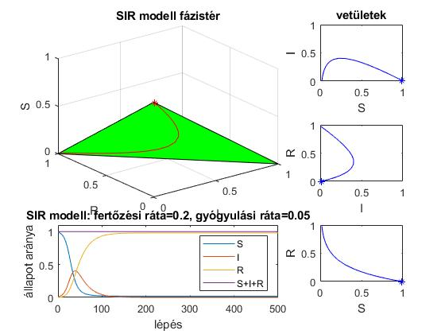
Megoldás pl.:

Slide 12
SIS modell
A SIR modell egyszerűsített esete
Nincs immunitás:
a felgyógyultak újra megbetegedhetnek
tehát a gyógyultak nem az R, hanem az S kategóriába kerülnek
S+I->2I
fertőzhető és beteg találkozik -> a fertőzhető is megbetegszik
I->S
a beteg felgyógyul, de újra fertőzhető
Alakítsuk át ilyenné a modellünk!
Milyen ennek a modellnek a viselkedése? Milyen az egyensúlyi állapot?

Slide 13
Járványterjedés sejtautomatán
Az ágensek állapotai:
S=Fertőzhető
I=Beteg (különböző súlyossággal: I₁,I₂,...I_{n})
R=Meggyógyult (immunis)
D=Halott
Az ágensekre ható szabályok minden iterációban:
Ha az adott ágens S
Megszámolom a (8-as) környezetében lévő I ágenseket, és ezek számával arányosan betegszik meg (S->I)
Ha az adott ágens I
Adott valószínűséggel felgyógyul (I->R)
Ha nem gyógyul fel, súlyosbodik a betegsége (I_{k}->I_{k+1})
Ha bizonyos ideig nem gyógyult meg, meghal (I_{n} ->D)
Ha az adott ágens R
Adott valószínűséggel elvesztheti immunitását (R->S)
Ha D
Úgy is marad (nem gyógyul, nem fertőz)

Slide 14
Járványterjedés sejtautomatán
Paraméterek:
dieAfter = az ágens meghal, ha ennyi lépés alatt nem gyógyult fel
initialInfection = annak valsége, hogy egy ágens kezdetben beteg
infectionRate = 1-(megbetegedés valószínűsége) (1 beteg szomszédtól)
healRate = a beteg felgyógyulásának valsége (iterációnként)
immunityLoss = az immunitás elvesztésének valsége (iterációnként)
Kezdeti állapot:
Mindenki egészséges, pár ágens beteg (random pozíciókban)

Slide 15
Járványterjedés sejtautomatán
Valószínűségi döntések (véletlenek a modellben)
A betegek kezdeti pozíciója és pontos száma
Megbetegedés (több beteg szomszédra nagyobb a valsége)
Gyógyulás
Immunitás vesztés
A random faktorok miatt azonos paraméterekkel futtatott szimulációk eredménye sem lesz pontosan azonos
Peremfeltétel: fix perem, de periodikusan is megoldható (ekkor nincsenek szélek, melyek viselkedése eltérhet a belső régiókétól)

Slide 16
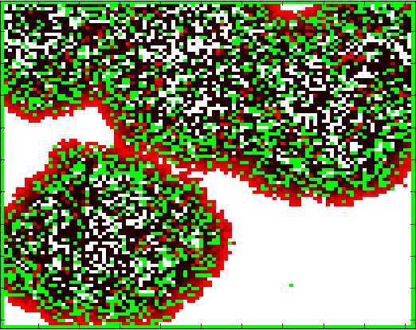
Feladatok
Implementáljuk a sejtautomatát a gyak07_jarvanykeret.m kódba!
Milyen a járvány lefutása térben és időben különböző paraméterek esetén? Milyen típusú járványt modellezhetnek az egyes esetek (lásd következő dia)?
A különböző állapotú sejtek mennyiségét jegyezzük fel minden iterációban, és ábrázoljuk a szimuláció végén! Mennyire hasonlítanak az eredmények a diffegyenletes SIR modell és a belinkelt komplexebb modell eredményeihez?

Slide 17
Feladatok
Példa paraméterkészletek
infectionRate | healRate | immunityLoss
0.9 | 0.1 | 0
0.9 | 0.1 | 0.01
0.9 | 0.1 | 0.1
0.99 | 0.1 | 0.1
0.1 | 0.1 | 0
0.1 | 0.5 | 0
0.1 | 0.5 | 0.1
0.5 | 0.1 | 0.1
0.5 | 0.1 | 0.9
0.5 | 0 | 0.1

